Slide 1
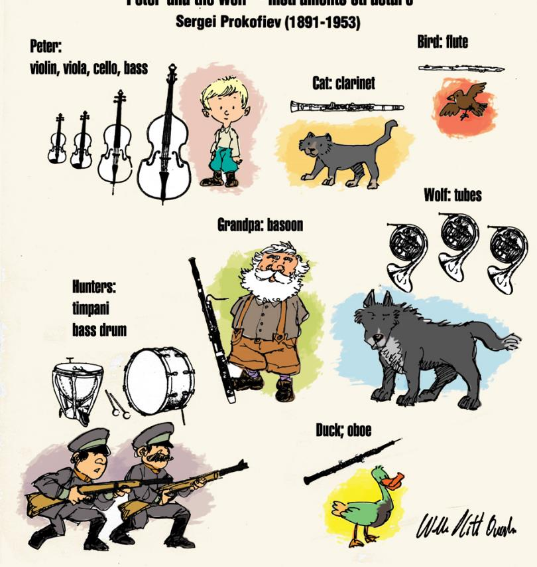
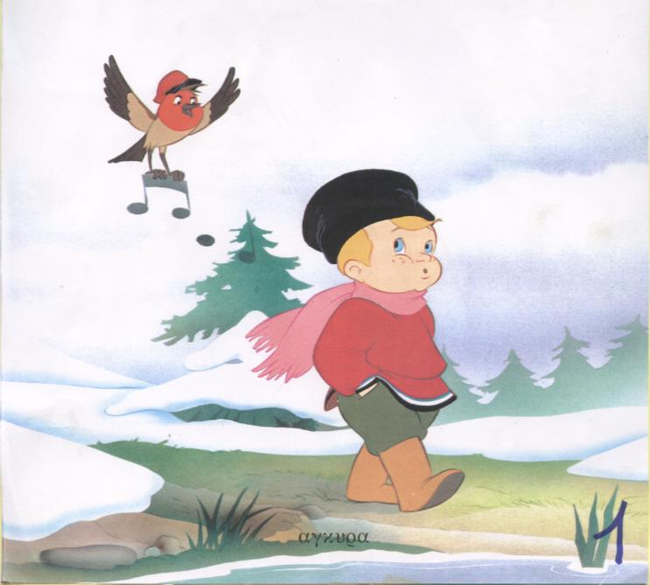
Ο Πέτρος και ο Λύκος.
Πουλάκι: φλάουτο
Ένα μουσικό παραμύθι του Σεργκέι Προκόφιεφ
Πέτρος: βιολί , βιόλα, βιολοντσέλο ,
κοντραμπάσο
Γάτα: κλαρινέτο
1. ΑΦΗΓΗΣΗ
Λύκος: 3 κόρνα
Παππούς: φαγκότο
Κυνηγοί : τύμπανα +
γκραντ κάσα
Πάπια: όμποε
Αφήγηση: Μόνικα Σάββα
Eπιμέλεια μουσικών οργάνων: Δημήτρης Κωνσταντίνου

Slide 2
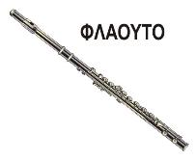
Μια φορά κι έναν καιρό ζούσε ένα αγόρι που το λέγανε Πέτρο. Ένα ωραίο πρωινό, ο Πέτρος βγήκε ένα περίπατο στο δάσος μαζί με το φίλο του το πουλάκι.
1.ΑΦΗΓΗΣΗ
2.
3.

Slide 3
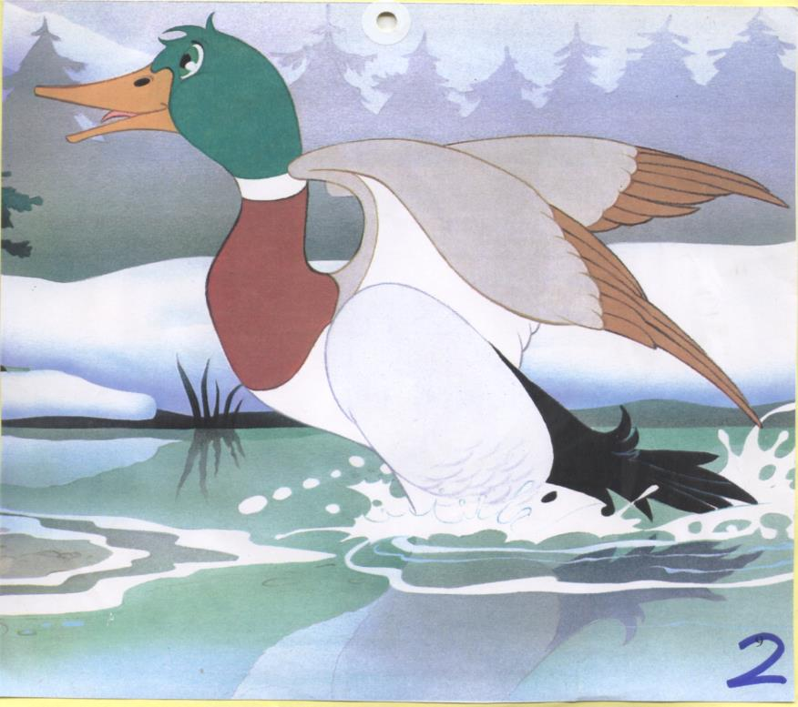
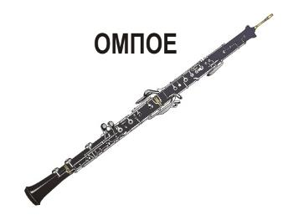
Η πάπια του Πέτρου βγήκε κι εκείνη έξω και άρχισε να κολυμπά στη λιμνούλα.
1. ΑΦΗΓΗΣΗ
2.

Slide 4
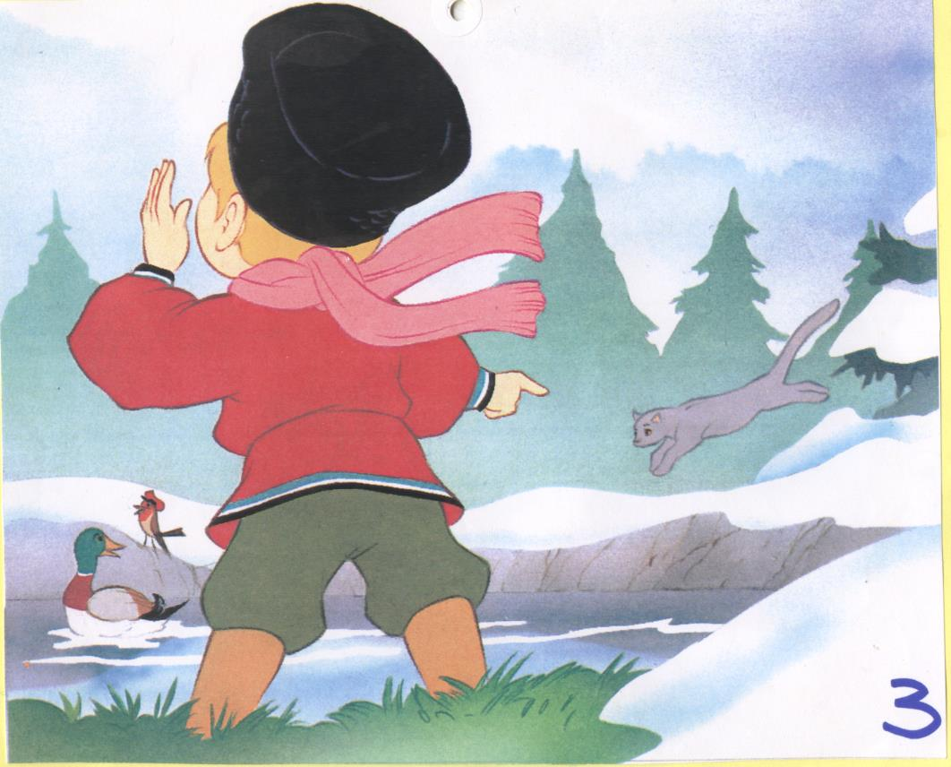
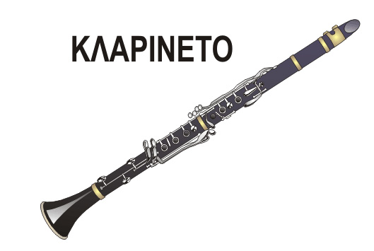
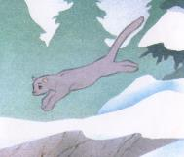
Όμως, η πονηρή γάτα του Πέτρου, βρήκε ευκαιρία να πλησιάσει κρυφά για να φάει το πουλάκι. Πρόσεξε, φώναξε ο Πέτρος στο πουλάκι!
1. ΑΦΗΓΗΣΗ
2.

Slide 5
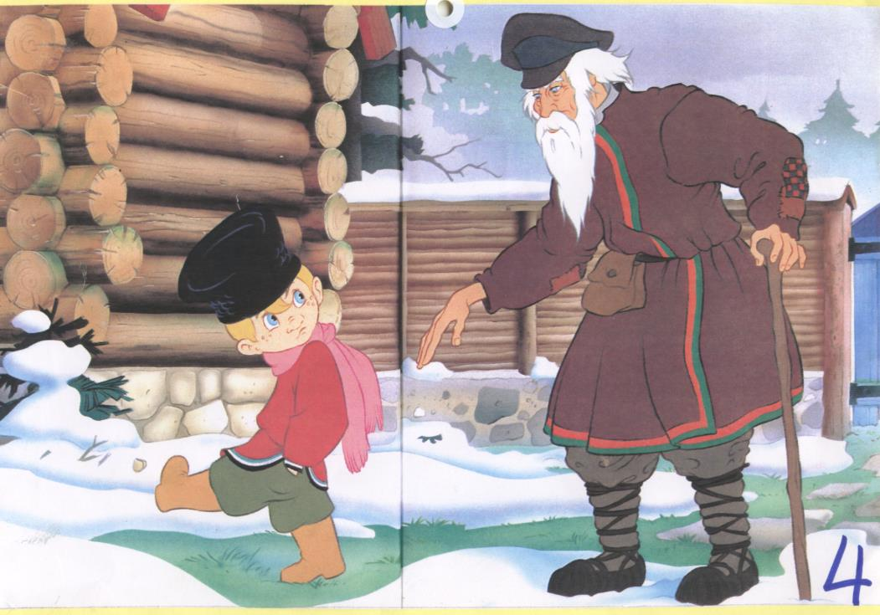
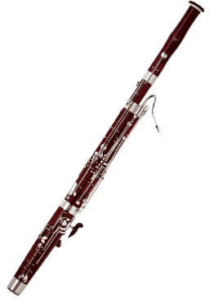
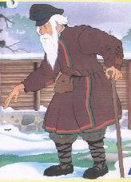
Ο παππούς του Πέτρου θύμωσε που ο Πέτρος βγήκε μόνος του έξω στο δάσος. Τα γενναία αγόρια σαν και μένα παππού, είπε ο Πέτρος, δεν φοβούνται τους λύκους!
1. ΑΦΗΓΗΣΗ
2.
ΦΑΓΚΟΤΟ

Slide 6
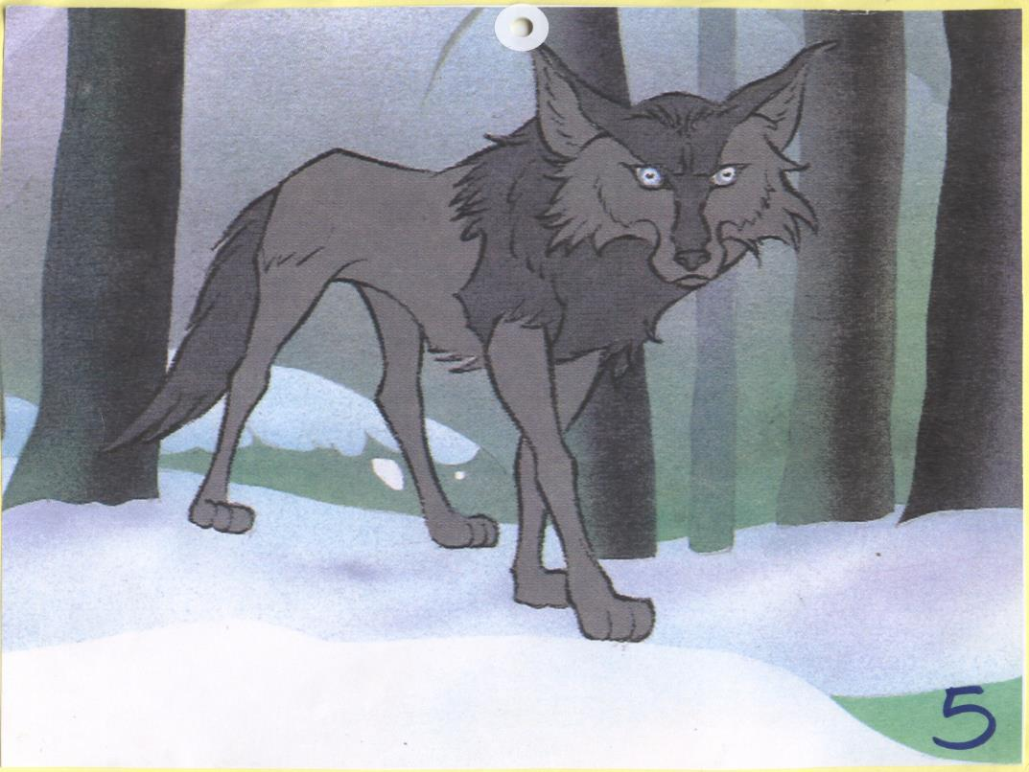
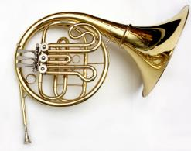
Και πράγματι, μόλις ο παππούς έβαλε τον Πέτρο μέσα στο σπίτι, ένας μεγάλος, πεινασμένος, γκρίζος λύκος φάνηκε να βγαίνει από το δάσος!
1. ΑΦΗΓΗΣΗ
2.
3 ΚΟΡΝΑ

Slide 7
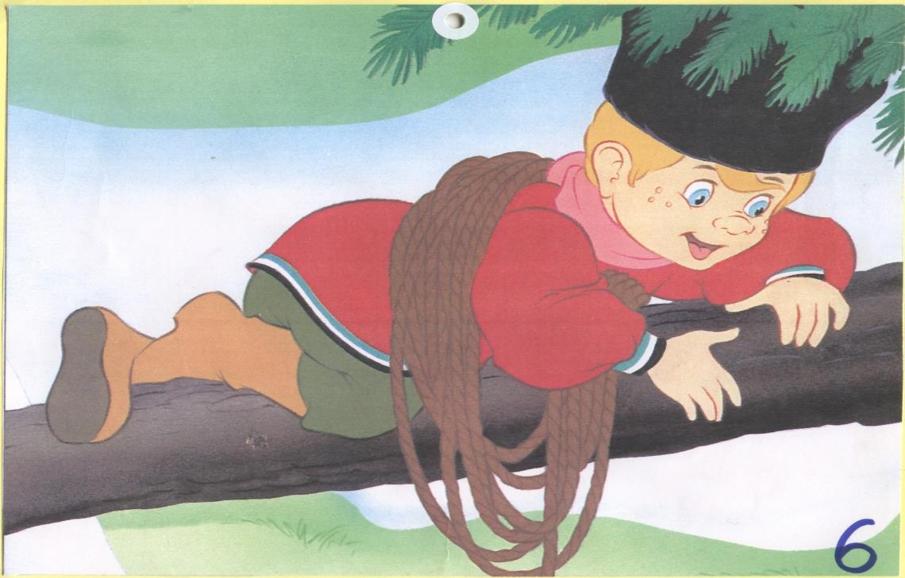
Ο λύκος πεινασμένος προσπάθησε να πιάσει την πάπια του Πέτρου. Ο Πέτρος όμως, πήρε το σχοινί του παππού του και σκαρφάλωσε πάνω στο δέντρο.
1.ΑΦΗΓΗΣΗ
2.
ΜΟΥΣΙΚΗ

Slide 8
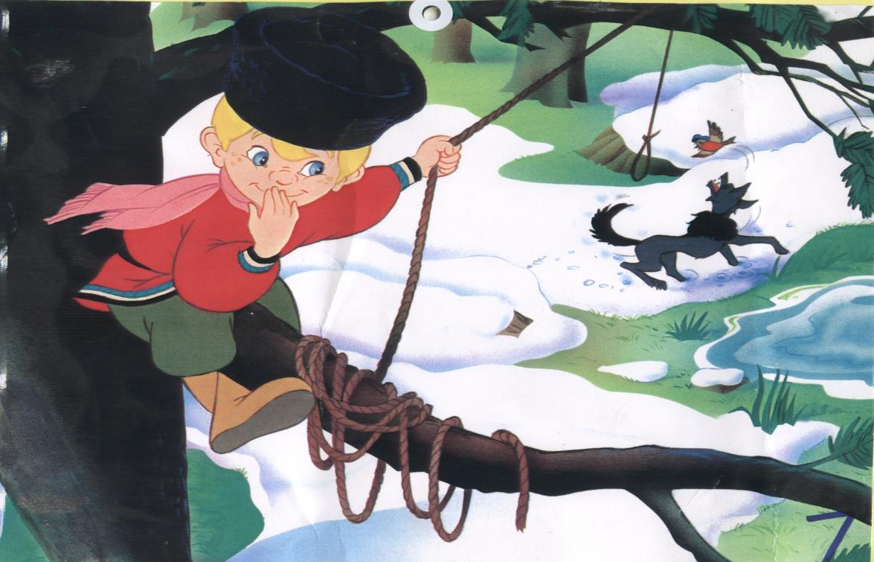
Ενώ το πουλάκι ζάλιζε το λύκο, ο Πέτρος ετοίμαζε τη θηλιά... και κρέμασε το λύκο ανάποδα από το δέντρο.
2. ΜΟΥΣΙΚΗ
1.ΑΦΗΓΗΣΗ

Slide 9
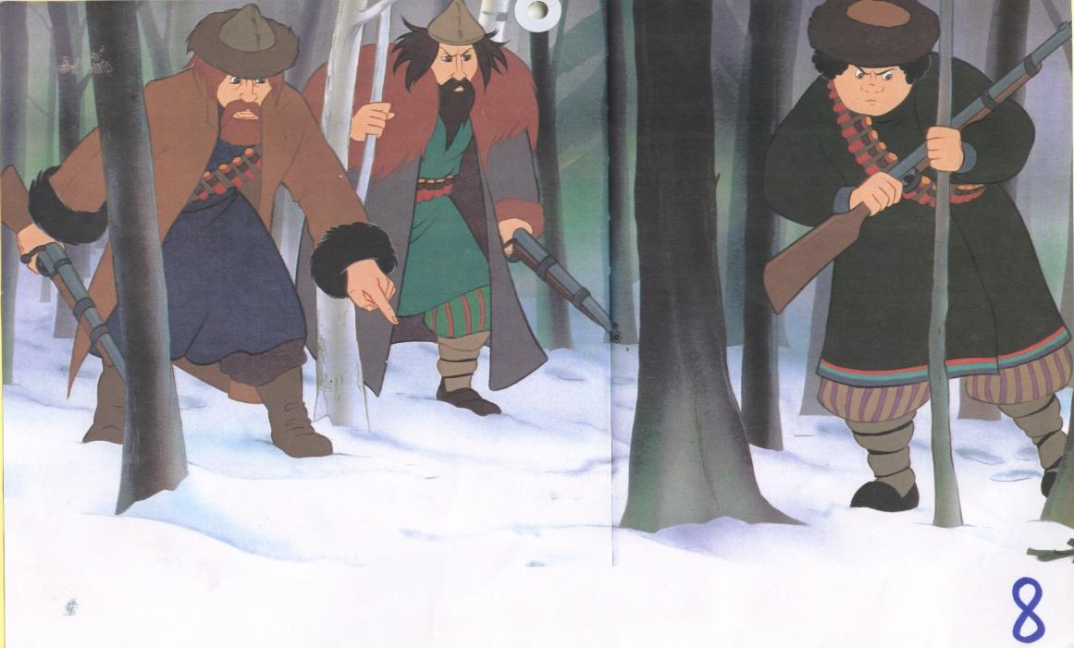
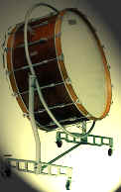
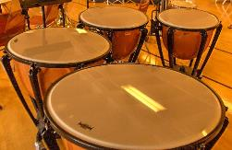
Τρεις γενναίοι κυνηγοί φάνηκαν να έρχονται ακολουθώντας τα αχνάρια του λύκου πάνω στο χιόνι. Τον έψαχναν αλλά ο Πέτρος τους φώναξε ότι τον είχε ήδη πιάσει.
2.
1.ΑΦΗΓΗΣΗ
ΤΥΜΠΑΝΑ ΚΑΙ ΓΚΡΑΝΤ ΚΑΣΑ

Slide 10
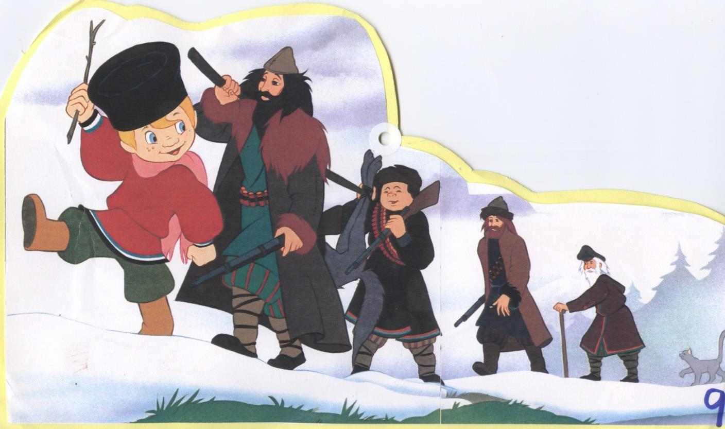
Έτσι, με μια μεγάλη παρέλαση, όλοι οι ήρωες πήραν το λύκο στο ζωολογικό κήπο.
1.ΑΦΗΓΗΣΗ
2. ΜΟΥΣΙΚΗ

Slide 11
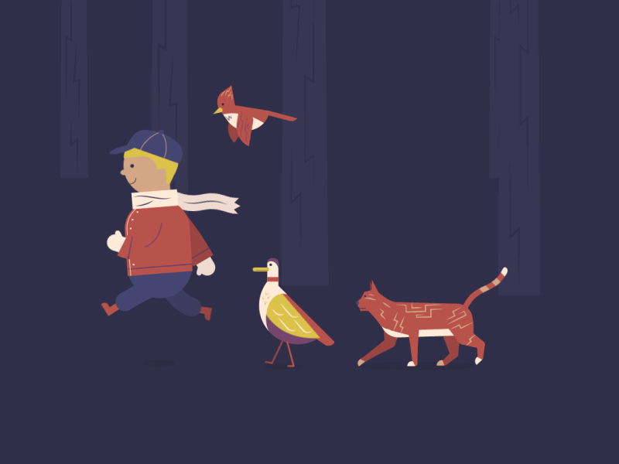
Και ζήσανε, αυτοί καλά, κι εμείς καλύτερα …...
1.ΑΦΗΓΗΣΗ

